Slide 1
Esercitazioni per il corso di alfabetizzazione digitale I livello Mobile

Slide 2
1.1 Navigare e cercare informazioni

Slide 3
Utilizzo «preferiti»
ESERCIZIO PRATICO
Devi eseguire le successive istruzioni:
1. Individua le icone dei browser sul dispositivo dell’esercitazione e apri uno di essi.
2. Vai al sito www.paneeinternet.it
3. Naviga nel sito utilizzando il menu principale, salva la pagina «il progetto» nei preferiti.
4. Chiudi la pagina e recupera tra i preferiti la pagina appena visitata.

Slide 4
Ricercare informazioni
ESERCIZIO PRATICO
Devi trovare queste pagine web usando un motore di ricerca:
1) La pagina web ufficiale del Comune di Bologna.
2) La pagina web ufficiale del servizio sanitario della Regione Emilia-Romagna.
3) La pagina web di Trenitalia per acquistare un biglietto ferroviario.
4) La pagina web ufficiale dell’aeroporto di Bologna.

Slide 5
Ricercare informazioni
QUIZ DI APPRENDIMENTO
Stai cercando informazioni sulla qualità del servizio ferroviario nel tuo Paese. Per trovarlo usi:
1) Google Chrome
2) Enit (Agenzia Nazionale Turismo)
3) Google Drive

Slide 6
1.2 Valutare dati, informazioni e contenuti digitali

Slide 7
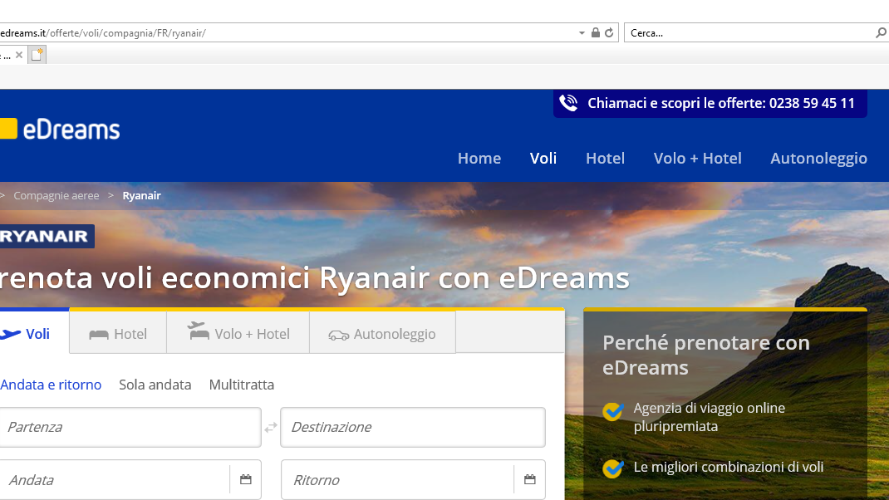
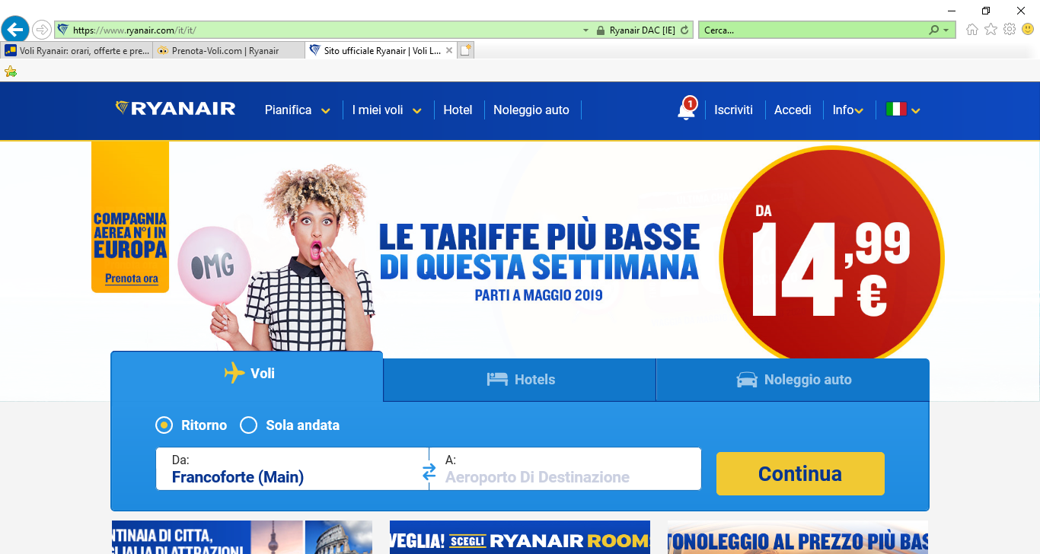
Valutare dati, informazioni e contenuti digitali
Clicca sui tre link sottostanti e poi rispondi: qual è il sito web ufficiale di Ryanair?
https://www.edreams.it/offerte/voli/compagnia/FR/ryanair/
https://www.ryanair.com/it/it/
https://www.jetcost.it/compagnie-aeree/voli-ryanair.html

Slide 8
1.3 Gestire dati, informazioni e contenuti digitali

Slide 9
Gestire dati, informazioni e contenuti
QUIZ DI APPRENDIMENTO
Associa ad ogni tipo di file che vedi nella colonna sinistra l’estensione ad esso corrispondente che vedi in colonna destra.
Tipo di file | Estensione del file
File di testo modificabile [...] Immagine [...] Foglio elettronico [...] Video [...] File audio [...] | .xlsx .docx .mp4 .jpg .mp4

Slide 10
Gestire dati, informazioni e contenuti
ESERCIZIO PRATICO
Gestisci file e cartelle 1
Devi salvare un file, fornito dal docente/tutor, in una cartella. Dopo avere chiuso tutte le applicazioni, ritrova il file, rinominalo, spostalo, fanne una copia, incolla e poi cancella il file.

Slide 11
Gestire dati, informazioni e contenuti
ESERCIZIO PRATICO
Gestisci file e cartelle 2
Devi ordinare dentro cartelle alcune fotografie, fornite dal docente, che risultano scattate in diverse stagioni degli anni 2017 e 2018. Le cartelle saranno ordinate per stagione e anno. Devi prima creare le cartelle, poi copiare i file delle foto, a seconda delle stagioni in cui sono state scattate, all’interno della cartella giusta. Poi devi riordinare i file secondo i criteri consentiti nella cartella. Alla fine devi copiare tutte le cartelle in un dispositivo esterno o su un servizio cloud storage.

Slide 12
2.6 Interagire con gli altri attraverso le tecnologie digitali

Slide 13
Sincrono e asincrono
QUIZ DI APPRENDIMENTO
Classifica ognuno dei mezzi di comunicazione scrivendo fra le parentesi quadre la lettera S se sincrono e la lettera A se asincrono.
Forum [ ]
Email [ ]
Blog [ ]
Video conferenza [ ]
Audio chiamata [ ]
Chat [ ]

Slide 14
Creare e salvare contatti
ESERCIZIO PRATICO
Devi creare alcuni contatti sullo smartphone e sul servizio cloud per la gestione dei contatti che ti ha indicato il docente.

Slide 15
Videochiamate
ESERCIZIO PRATICO
Devi fare una videochiamata ad un tuo collega usando il servizio che ti ha indicato il docente.

Slide 16
Crea un account
ESERCIZIO PRATICO
Devi creare un account su servizi online scelti dal docente.

Slide 17
Instant messaging
QUIZ DI APPRENDIMENTO
Vuoi inviare un breve messaggio ad un tuo amico, lo mandi con:
1) Google Drive
2) We Transfer
3) WhatsApp

Slide 18
Instant messaging
ESERCIZIO PRATICO
Scambia messaggi con i tuoi colleghi usando una app indicata dal docente.

Slide 19
2.2 Condividere informazioni attraverso le tecnologie digitali

Slide 20
Condividere file
ESERCIZIO PRATICO
Devi allegare un file ad un messaggio che devi mandare all’indirizzo email indicato dal docente/tutor.
Dopo, dovrai fare il download di un file allegato ad un messaggio proveniente dal medesimo indirizzo.

Slide 21
Condividere file
ESERCIZIO PRATICO
Usando un servizio cloud storage indicato dal docente, devi:
1) Creare una cartella;
2) copiare in essa alcuni file;
3) porre la cartella in condivisione con il docente.

Slide 22
Condividere via social media
ESERCIZIO PRATICO
1) Apri una pagina internet e condividi un’immagine o il link della pagina con un tuo collega utilizzando il programma di instant messaging utilizzato nel corso.
2) Apri il programma mappa, cerca una biblioteca e condividi la posizione con un tuo collega utilizzando il programma di instant messaging utilizzato nel corso.

Slide 23
2.5 Esercitare la cittadinanza attraverso le tecnologie digitali

Slide 24
Servizi online
_______________________________________________________
ESERCIZIO PRATICO
Devi trovare chi offre il servizio taxi nella tua città. Utilizza il motore di ricerca per produrre un elenco (anche parziale) dei soggetti che offrono il servizio.

Slide 25
Servizi online
____________________________________________________
ESERCIZIO PRATICO
Devi ricercare (senza acquistare) un biglietto del treno/corriera indicando città di partenza e di destinazione, il giorno e l’orario preferito per la partenza.
Trova i siti/app che offrono questo servizio distinguendo quello ufficiale da altri rivenditori.

Slide 26
Compilare un modulo online
___________________________________________________________
ESERCIZIO PRATICO
Devi compilare alcuni campi di tipo testo, elenco a discesa, radio button/casella di spunta, scelta di data, ecc. per accedere ad un servizio offerto da un sito web scelto dal docente.

Slide 27
2.4 Netiquette

Slide 28
Netiquette di base per email e scrittura online
ESERCIZIO PRATICO
Leggi la seguente email e individua le scorrettezze dal punto di vista delle regole di etichetta per la gestione mail e per la scrittura:
A: direttore@banca.it
CC: moglie@emailpersonale.it
Oggetto: Caro Direttore
Caro Direttore,
le mando questa lettera per avvertirla che sta per arrivare la mia RICHIESTA DI AUMENTO del fido.
confidando sulla sua cortese attenzione la saluto.
CIAO :)

Slide 29
Netiquette di base per email e scrittura online
QUIZ DI APPRENDIMENTO
Ti sei appena iscritto ad una community professionale online e vuoi presentarti nel forum generale. Seleziona il modo più appropriato per farlo tra le tre scelte seguenti:
a) HEY GENTE! È FANTASTICO FAR PARTE DI QUESTA COMMUNITY!!! SPERO CHE VI PIACERANNO I MIEI POST!! SALUTI!!!
b) Carissimi, grazie per aver accettato la mia registrazione alla community. Spero che avremo l’opportunità di discutere su molti argomenti interessanti. Buona giornata!
c) Grazie a # scubadj x l’invito. Questo Sito Web sembra fantastico!

Slide 30
2.1 Gestire l’identità digitale

Slide 31
Gestione sicura degli account
Gestione sicura degli account
ESERCIZIO PRATICO
1) Apri il link ad un forum che ti ha fornito il docente.
2) Crea un account su questo forum.
3) Scegli cosa inserire nelle tue informazioni personali tenendo conto che il forum è pubblico.
4) Elimina l’account in modo permanente.

Slide 32
Gestione della reputazione
ESERCIZIO PRATICO
1) Vai sul motore di ricerca preferito e ricerca il tuo nome.
2) Verifica se nei risultati appari anche tu e se le informazioni che ti riguardano sono appropriate per essere di dominio pubblico.
3) Apri una rete social dove sei iscritto e visualizza il tuo profilo personale come se fossi non tu, ma una persona diversa (anonimo, amico, ecc.).
4) Verifica quali delle tue informazioni personali sono visibili a tutti.

Slide 33
3.1 Proteggere i dispositivi

Slide 34
Messaggi sospetti
ESERCIZIO PRATICO
Leggi la seguente email e individua gli elementi sospetti:
Da: Denise Warren (rhd@brunet.bn)
Oggeto: ACCETTA PER FAVORE LA MIA DONAZIONE !!!
Buongiorno,
sono la signora Denise Warren e la mia Fondazione ha deciso di donarle 1,2 milioni di dollari. Per ulteriori dettagli su come ricevere la donazione, ci mandi una mail cliccando su questo indirizzo: base.line@aol.com
Cordiali saluti, Warren D, LLC®
base.line@aol.com Copyright©2018 Warren D, Fondazione LLC® Tutti i diritti riservati

Slide 35
3.2 Proteggere i dati personali e la privacy

Slide 36
Proteggere i dati personali
QUIZ DI APPRENDIMENTO
Quali informazioni un tuo profilo pubblico dovrebbe mostrare?
a) Nome, data di nascita, sesso, religione.
b) Nome, numero di telefono, città.
c) Nick name (soprannome), città, sport preferiti.

Slide 37
Navigazione privata
ESERCIZIO PRATICO
1) Usando il browser del tuo dispositivo, blocca e sblocca i cookies.
2) Usando il browser del tuo dispositivo, apri la cronologia e cancella una voce.
3) Attiva la funzione “Incognito” del tuo browser e naviga.

